Slide 1
Perfume clim’mate
A webscraping application
Sandra FOUZARI
Constance LE FOURN
link to the video presentation and demo presentation : Perfume_Climate_Webscraping

Slide 2
Sommaire
Contexte
Objectifs
Méthodologie
Scraping
Problèmes majeurs et solutions
Démonstration
Feedback

Slide 3
Contexte
→ Connaître les tendances d’achat
→ Connaître les compositions et risques de chaque parfum
→ Connaître les enjeux climatique des marques de beauté et les mettre en avant

Slide 4
Objectifs
Objectif santé
Analyse des ingrédients
Recherche d’allergène
Recherche de perturbateur endocrinien
Objectif écologique
Recherche les engagements des marques

Slide 5
Méthodologie
Scrapping
Web scraping principal
→ Recherche Sephora
→ Recherche Inci Beauty
→ Recherche Science Based Targets
Application
Main Program
→ Lance Top 10
→ Lance la fenêtre des informations sur les parfums
→ Lance la fenêtre des informations d’un parfum choisi
→ Lance la mise à jour des données

Slide 6
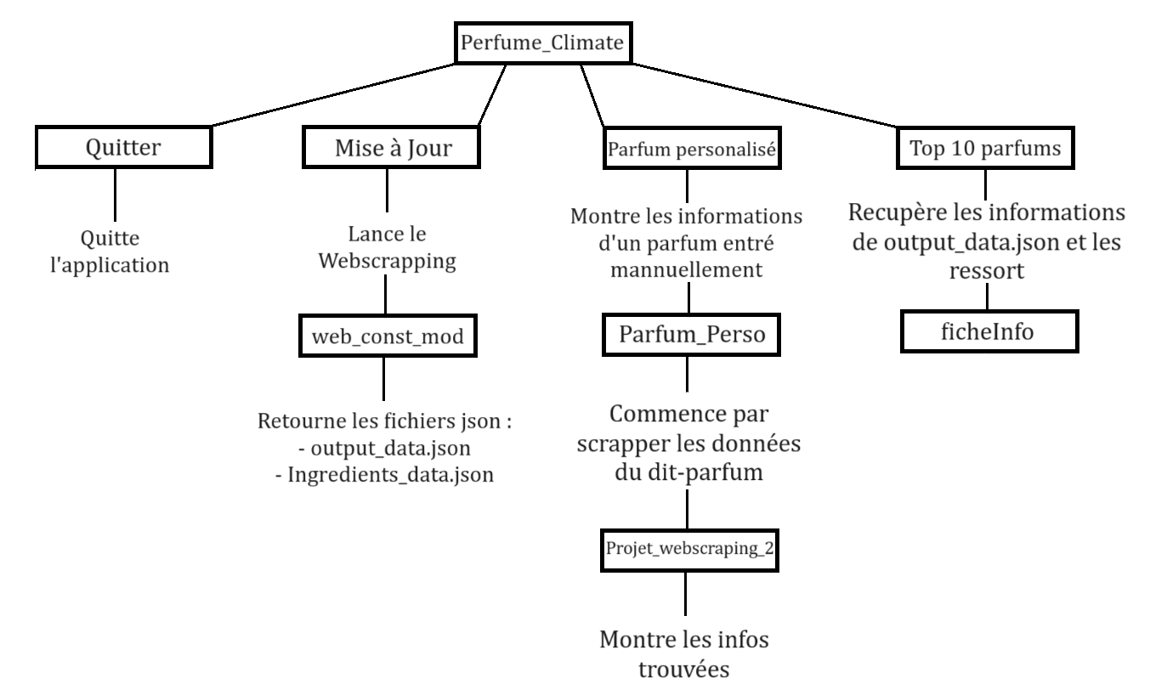
Méthodologie

Slide 7
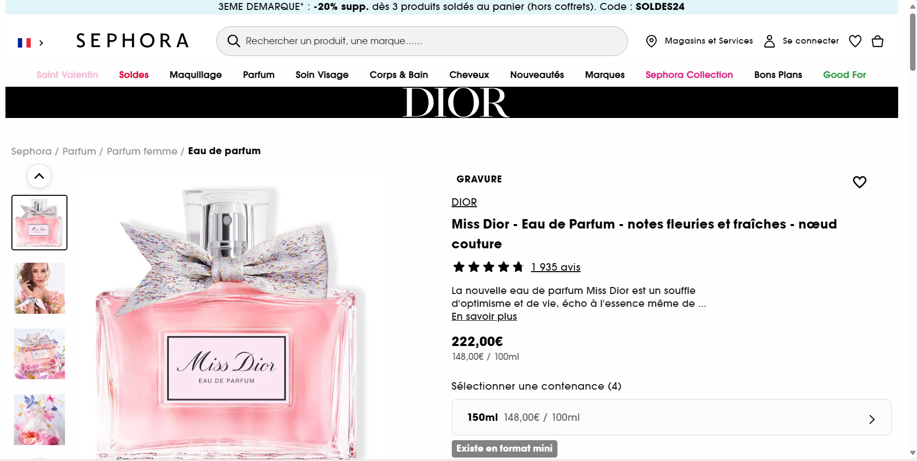

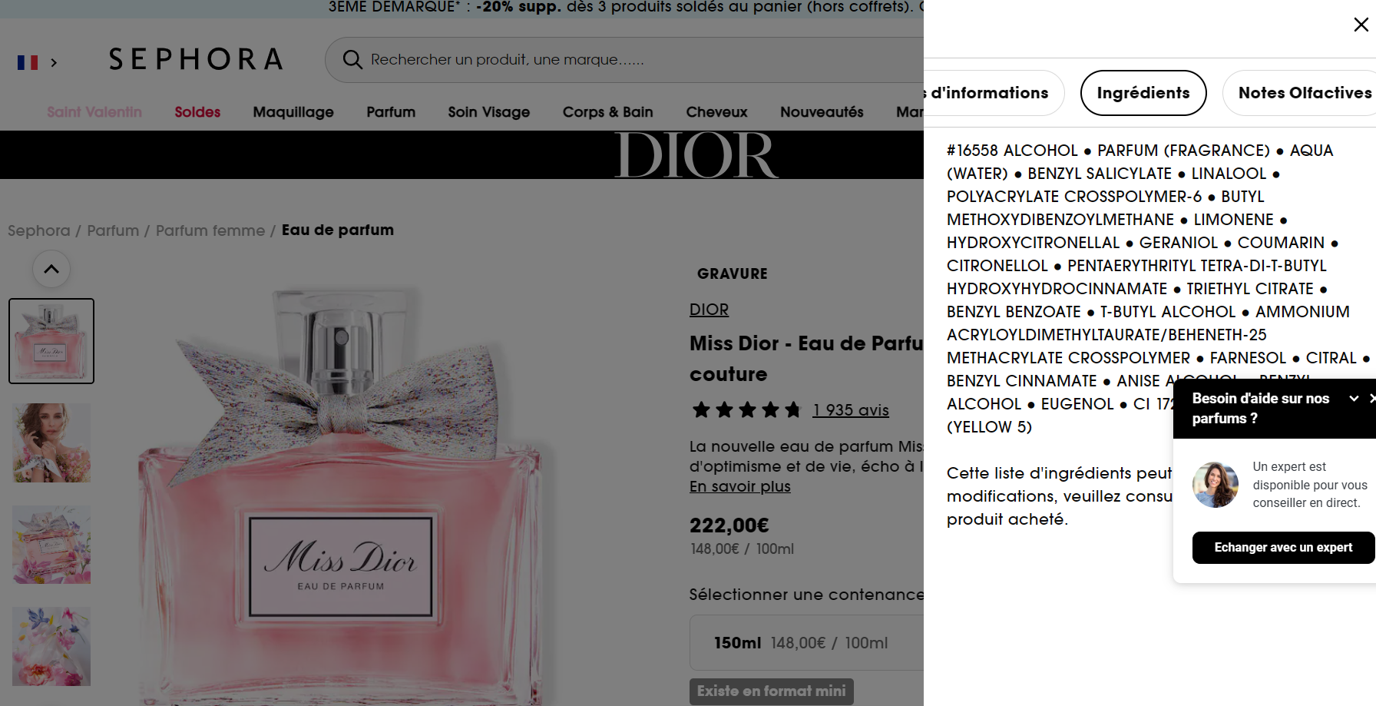
Scraping 1
Page des parfums sur :
Meilleures Ventes ≡ SEPHORA

Slide 8
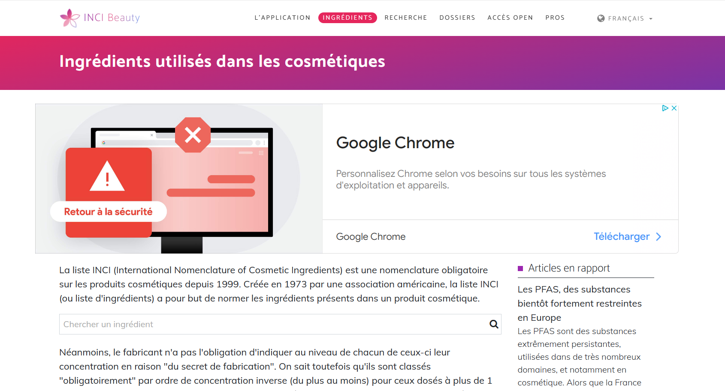
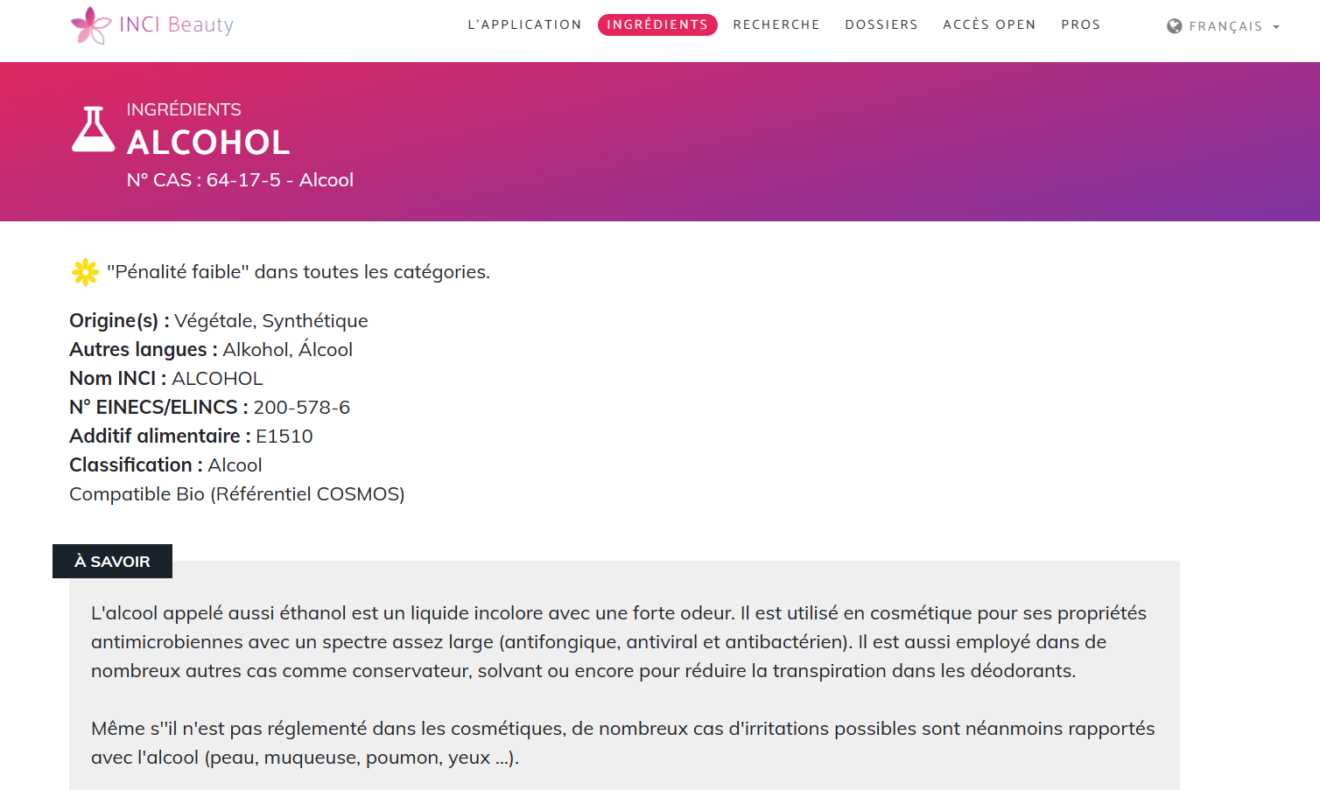
Scraping 2
Informations sur les ingrédients :
INCI Beauty - Liste des ingrédients

Slide 9
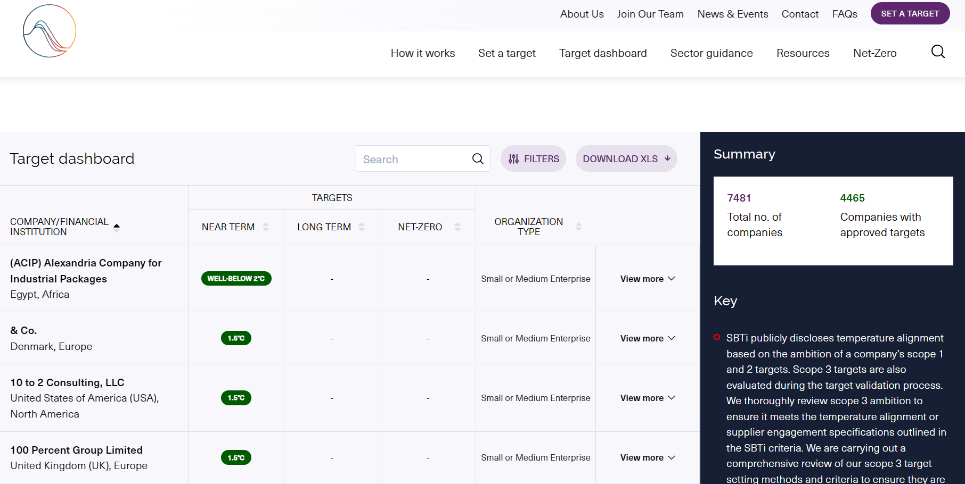
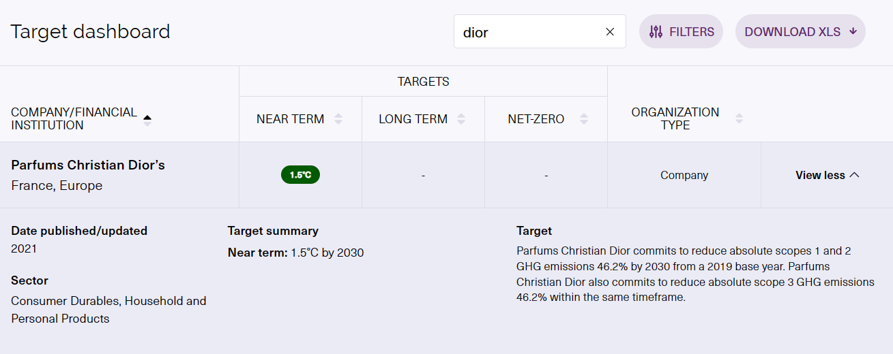
Scraping 3
Engagement climatique :
Companies taking action - Science Based Targets

Slide 10
Problèmes et solution
Mise à jour de mise en page de Sephora
→ Suivi et mise à jour du code
Structure des données changeante selon les recherches chez Sephora et Inci Beauty
→ Adaptabilité des du code
Nettoyage des données
→ Analysé toutes les données à la main pour pouvoir les uniformiser au maximum

Slide 11
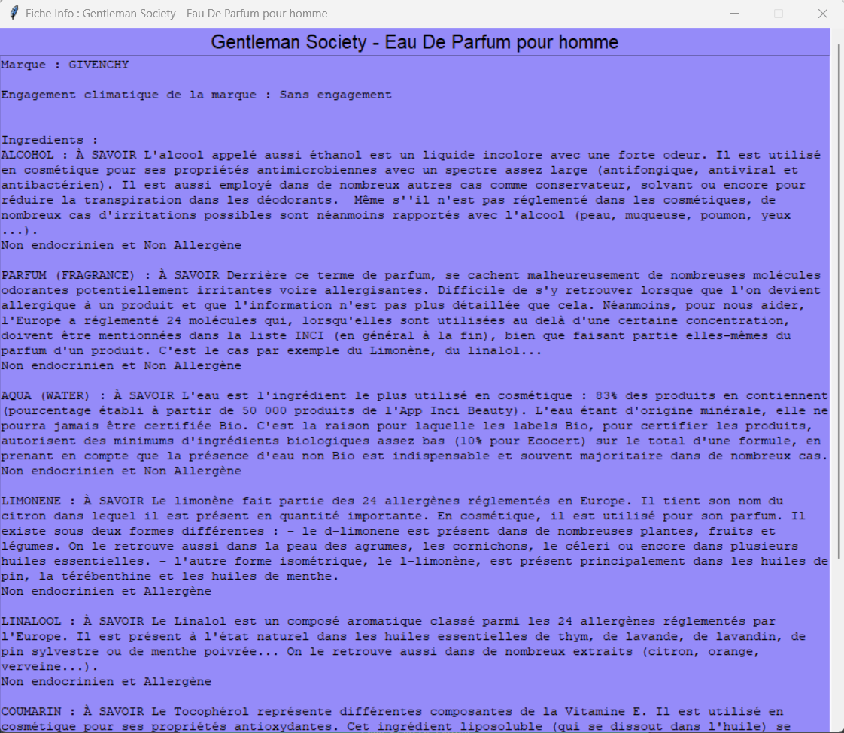
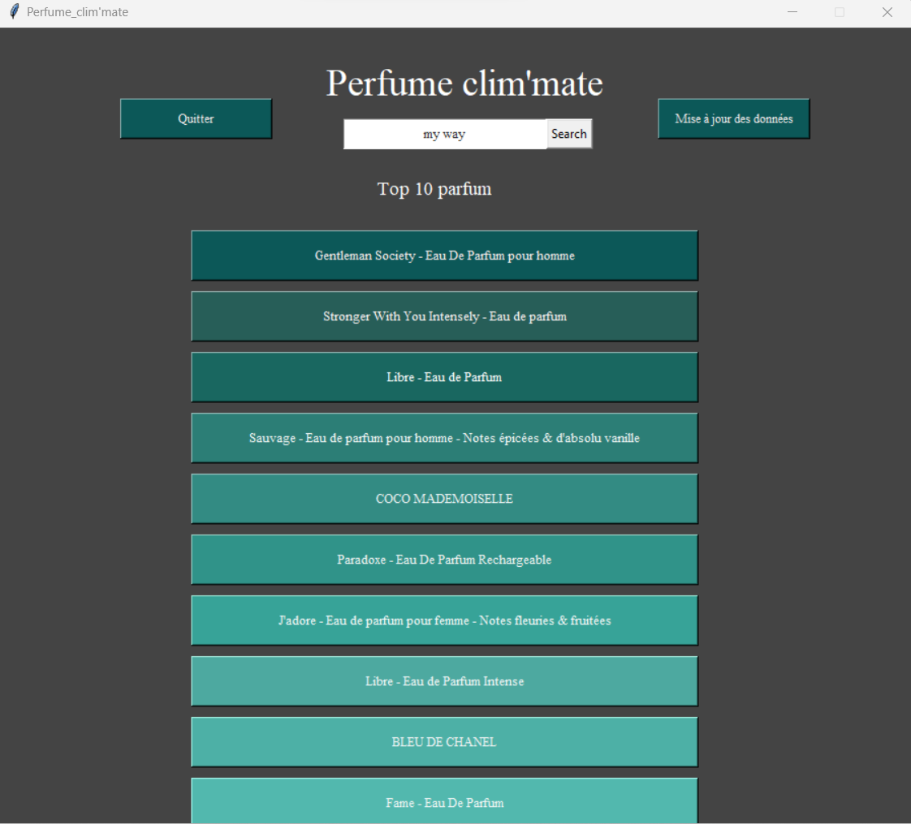
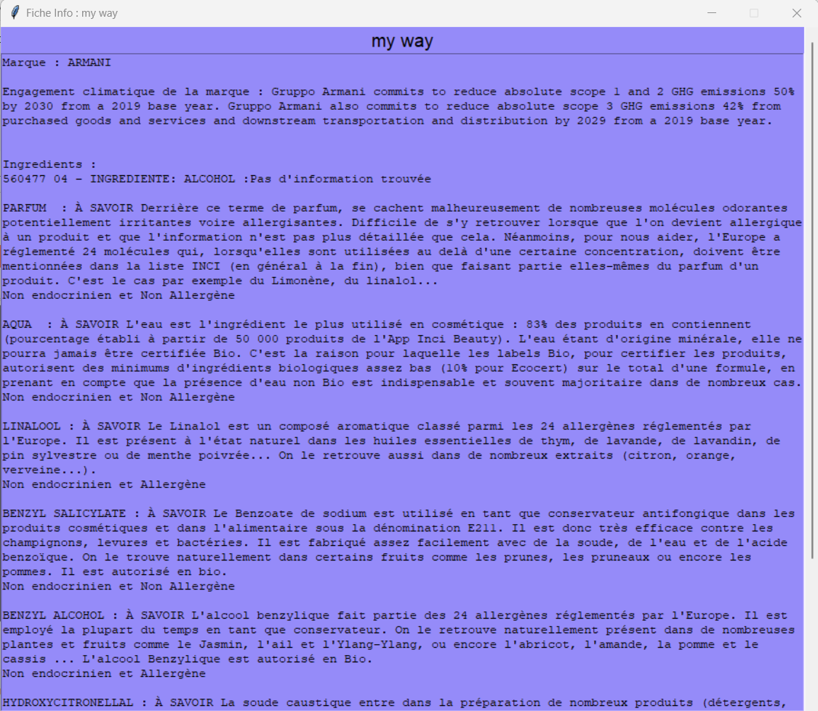
Démonstration

Slide 12
Feedback
Ajout de recherche dans une application python
Sauvegarde des données web scrapées dans un json pour éviter les latences de recherches d’application et garder en mémoire des données
Possibilité de recherche personnalisé de parfum

Slide 13
Sources
Github : Const679/Perfume_Cli_mate_Webscrapping_project (github.com)
Sephora France : Parfum en Soldes 𝌆 SEPHORA
Inci Beauty : INCI Beauty - Liste des ingrédients
Science based targets : Companies taking action - Science Based Targets

